Slide 1
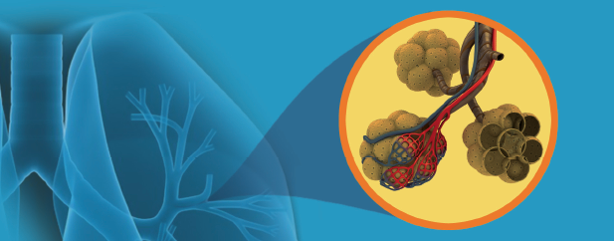

Organización extrahospitalaria de la VMNI: cadena asistencial
José Antonio Minaya García
Servicio de Urgencias Canario (SUC) Las Palmas
jaminaya59@gmail.com

Slide 2
“El autor de esta presentación declara no tener conflicto de intereses”

Slide 3

Objetivo
Realizar una correcta selección de los pacientes con IRA sin contraindicación para la VMNI
Implicar a los Servicios de Urgencias Extrahospitalarios
No prolongar más de lo necesario el tiempo de asistencia hasta conseguir la estabilización
Garantizar la continuidad de la VMNI durante el traslado y la transferencia, respetando la cadena asistencial
Evitar la IOT, consiguiendo una buena adaptación a la VMNI sin esperar una inmediata mejoría clínico-gasometrica
Notes:
Realizar una correcta selección de los
pacientes con insuficiencia respiratoria
aguda (IRA) hipoxémica, en los que no
exista contraindicación de uso de la
ventilación mecánica no invasiva
(VMNI).
• Implicar a los Servicios de Urgencias de
Atención Primaria y a los Equipos Asistenciales
de Transporte Sanitario.
• No prolongar más de lo necesario el
tiempo de asistencia en el ámbito extrahospitalario
hasta«conseguir la estabilización
del paciente».
• Garantizar la continuidad de la VMNI durante
el traslado y la transferencia del paciente
respetando la cadena asistencial.
• Evitar la intubación oro-traqueal (IOT)
en esos primeros momentos, consiguiendo
una buena adaptación sin esperar
una rápida mejoría clínico-gasométrica.

Slide 4
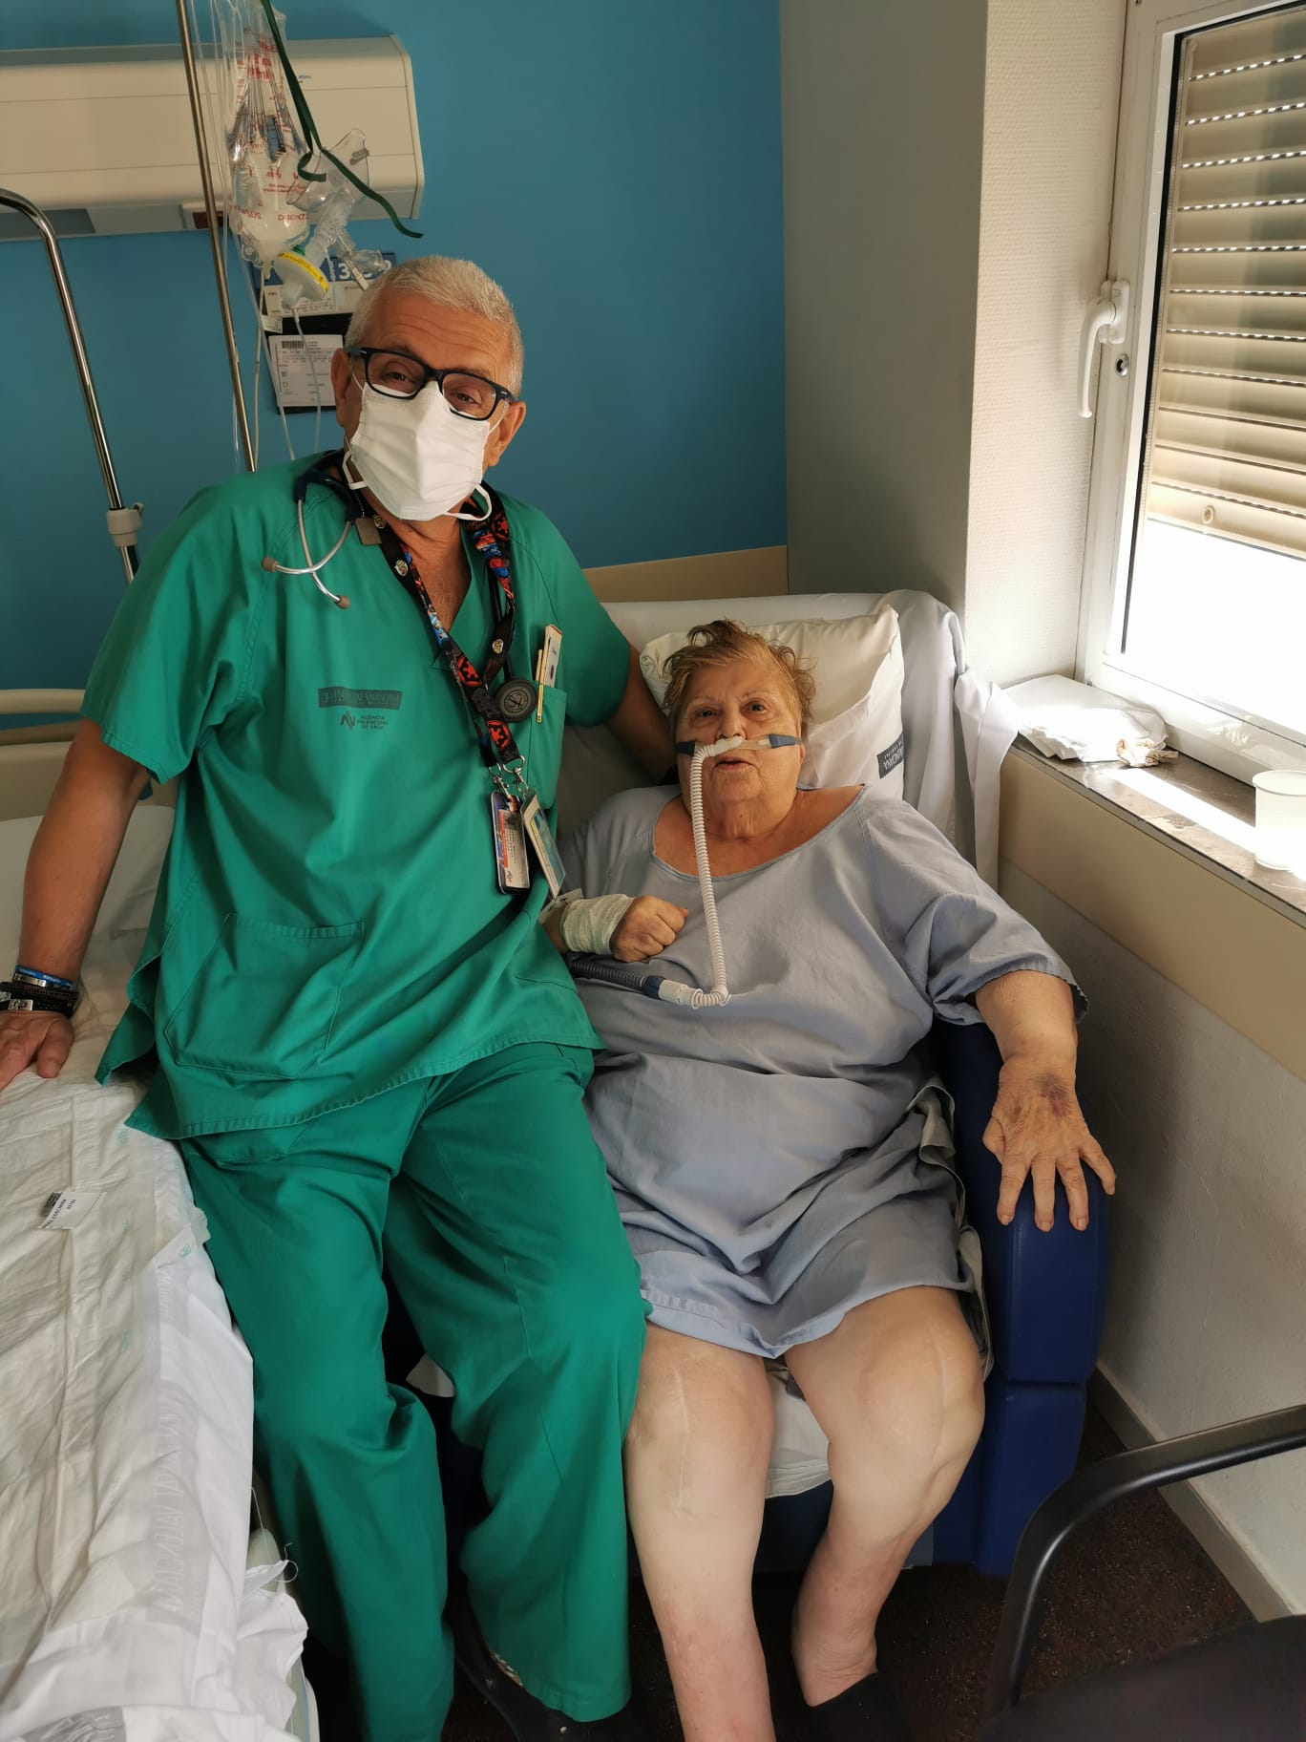
Recomendaciones y puntos clave del Consenso de las Sociedades Científicas Españolas
El soporte respiratorio no invasivo (SRNI) comprende 2 modalidades la VMNI y TAFCN que se aplican en pacientes adultos, pediátricos y neonatales con IRA
El objetivo del presente consenso fue elaborar una serie de recomendaciones de buena práctica clínica para la aplicación de SRNI en pacientes con IRA
Sin embargo, el grado de acuerdo entre las distintas especialidades sobre el beneficio de estas técnicas en diferentes escenarios clínicos es controvertido
Prof. JM Carratalá y su paciente
con TAFCN
Medicina Intensiva Vol. 45. Núm. 5. pág. 298-312 (junio-julio 2021).
Notes:
Según las últimas recomendaciones del consenso multidisciplinar (SEPAR, SMICYUC, SEMES, SECIP, SENeo, SEDAR, SENP) de indicación de VMNI/adultos en la prehospitalaria para el EAPc es del 73% y en la AEPOC es del 53%.
Si no se obtiene respuesta con la VMNI recomendación del 100% de forma precoz IOT + VMI

Slide 5
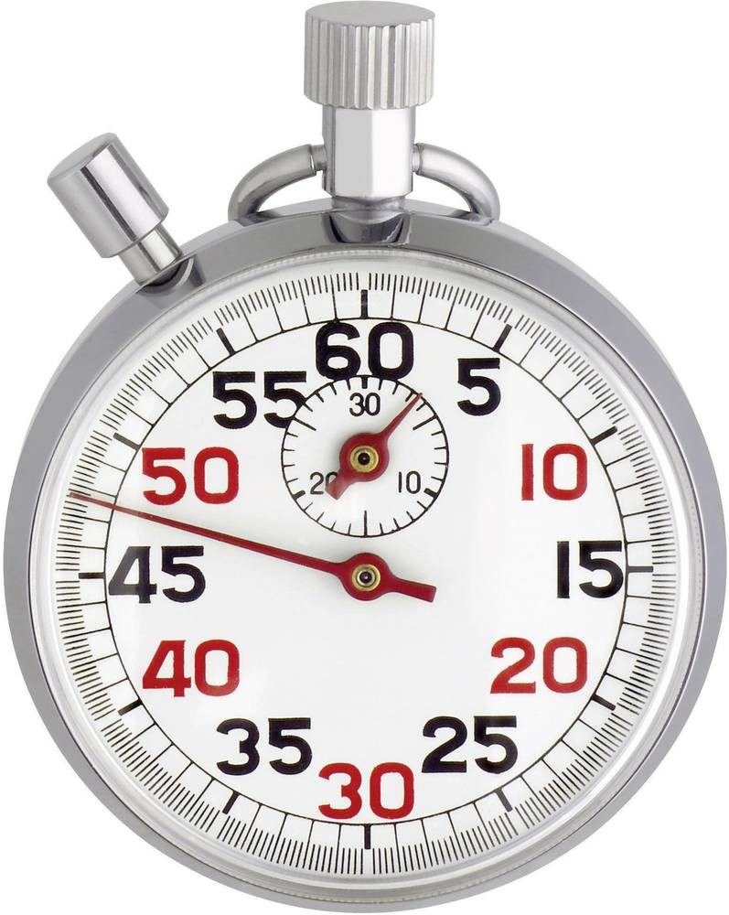
Tiempo también es pulmón
Nadie discute el tiempo del Código IAM, ni la campaña de sobrevivir a la Sepsis, ni el tiempo del Código Ictus, ni la hora de oro en el Trauma Grave.
Lo mismo debe prevalecer en la precocidad del rescate del paciente con EAPc y en la AEPOC con la aplicación de la VMNI: “tiempo también es pulmón”

Slide 6
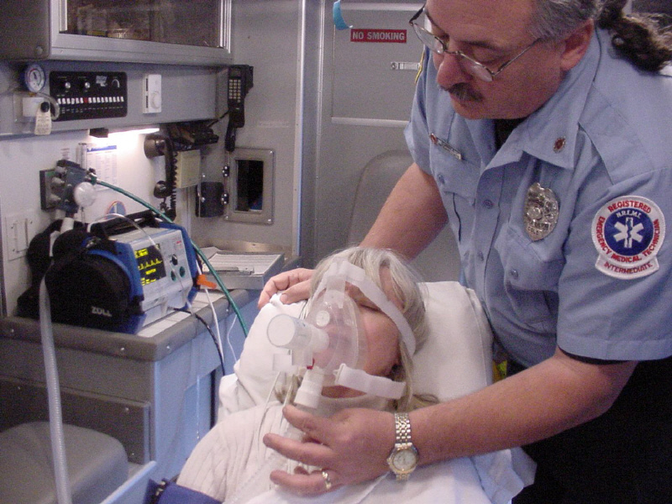

Experiencia en el manejo y uso de la VMNI
Desde el inicio de la utilización de la VMNI en el EAPc y en la AEPOC se insistió en la calidad del equipo humano frente a la tecnología con el fin de conseguir rescatar al paciente, ya que estas patologías son incurables y se tratan sus exacerbaciones.
En la actualidad la asistencia a pie de cama y el conocimiento nos permiten mejorar la morbimortalidad de estos pacientes y minimizar el daño de cada exacerbación sobre la CRF de cada paciente.
CPAP Caradyne WhisperFlow
Prehospital EMS
Notes:
La evidencia actualmente disponible y recomendación según modelo GRADE 1 apoya firmemente el uso de la VMNI en pacientes con exacerbación de la EPOC y en el paciente con edema agudo de pulmón cardiogénico (Nivel de evidencia A y Recomendación 1 para la AEPOC y el EAPc). Sin embargo existen otras indicaciones donde la VNI tiene un importante papel (postextubación, pacientes inmunodeprimidos, postoperados, ONI). Al mismo tiempo su uso se está extendiendo a todas aquellas circunstancias donde, las condiciones del paciente reclaman un apoyo ventilatorio (neumonía, asma, trauma torácico, postquirúrgicos, broncoscopias etc.) si bien faltan ensayos clínicos que posicionen la VNI, de forma segura, en tales circunstancias.

Slide 7
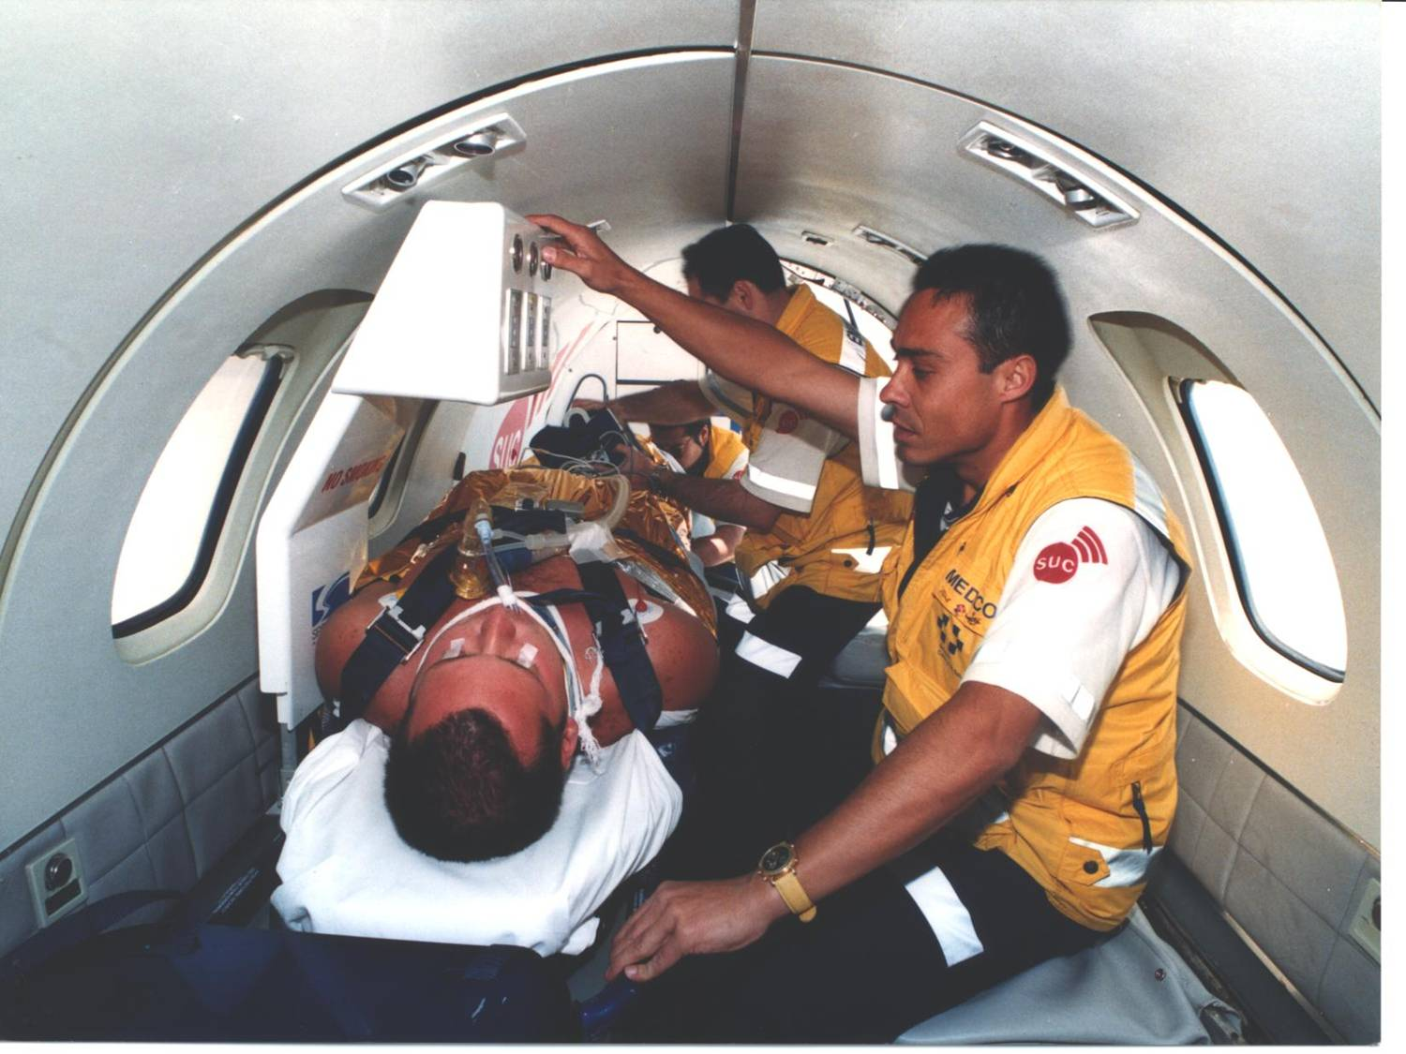

Documentos aplicables
Garantizar una continuidad mediante:
  Consenso en cuanto a criterios de aplicación de la VMNI en el ámbito prehospitalario:
    EAPc 73%
    AEPOc 53%
  Dotación de dispositivos mecánicos y no mecánicos de VMNI
  Calidad del equipo humano frente a la tecnología “formación continuada”
  Información acerca del traslado al Centro Hospitalario de Referencia
Si fracasa la VMNI se deberá realizar precozmente IOT y VMI “in situ”
Transporte aéreo adulto (AS): IOT/VMI
Medicina Intensiva Vol. 45. Núm. 5. pág. 298-312 (junio-julio 2021).
Notes:
La evidencia actualmente disponible y recomendación según modelo GRADE 1 apoya firmemente el uso de la VNI en pacientes con exacerbación de EPOC y en el paciente con edema agudo de pulmón cardiogénico (Nivel de evidencia A y Recomendación 1 para la EPOC y el EAPc). Sin embargo existen otras indicaciones donde la VNI tiene un importante papel (postextubación, pacientes inmunodeprimidos, postoperados). Al mismo tiempo su uso se está extendiendo a todas aquellas circunstancias donde, las condiciones del paciente reclaman un apoyo ventilatorio (neumonía, asma, trauma torácico, postquirúrgicos, broncoscopias etc.) si bien faltan ensayos clínicos que posicionen la VNI, de forma segura, en tales circunstancias.
Según las últimas recomendaciones de consenso (sugerencias de práctica clínica) de las Sociedades Científicas Españolas (SEPAR, SMICYUC, SEMES, SECIP, SENeo, SEDAR, SENP) de indicación de VMNI/adultos en la prehospitalaria para el EAPc es del 73% y en la AEPOC es del 53%.
Si no se obtiene respuesta con la VMNI recomendación del 100% de forma precoz IOT + VMI
Verde: indica una recomendación de consenso “debería hacerse”
Amarillo: indica acuerdo general y/o evidencia científica a favor “puede hacerse”
Rojo: no deben ser promovidas “ no hacer”

Slide 8
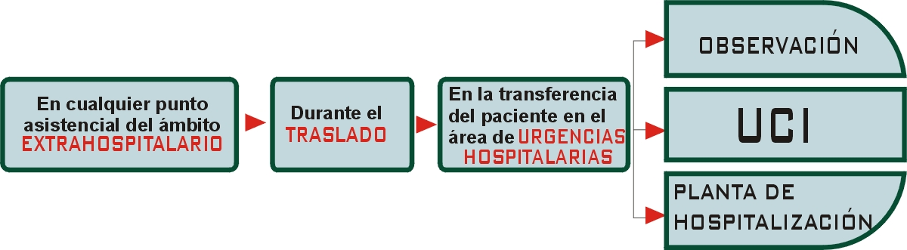
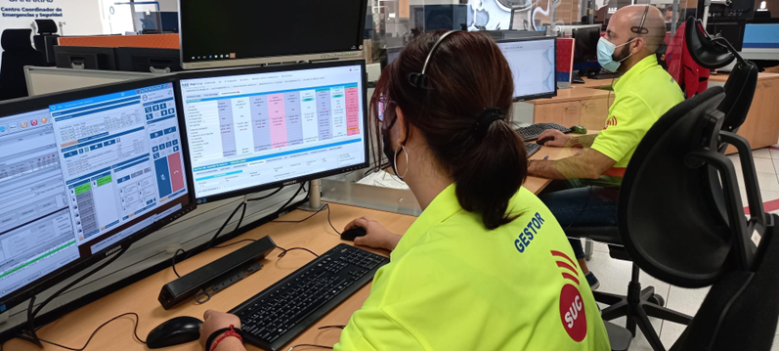
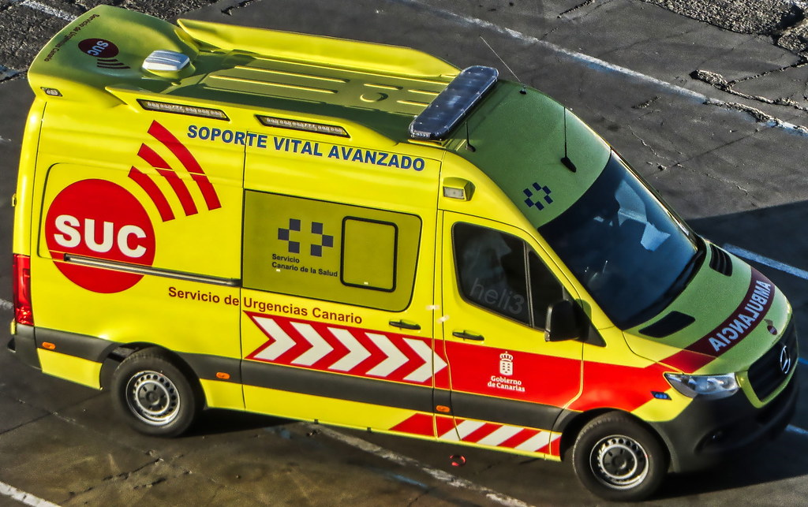

Cadena asistencial de la VMNI
CECOES 1-1-2 Canarias
Sector Sanidad
ASVA del SUC
Notes:
Centro de Salud de La Aldea de San Nicolás a una 1 h. 6 min. hoy en día
RECOMENDACIONES VMNI/ADULTOS
Monitorización (FR, FC, SPO2) durante VMNI recomendación 93%
Valorar eficacia VMNI en la 1 h. siendo 4-6 h. un buen indicador de éxito/fracaso de la técnica
Si no se obtiene respuesta a la VMNI se deberá realizar de forma precoz IOT y VMI

Slide 9
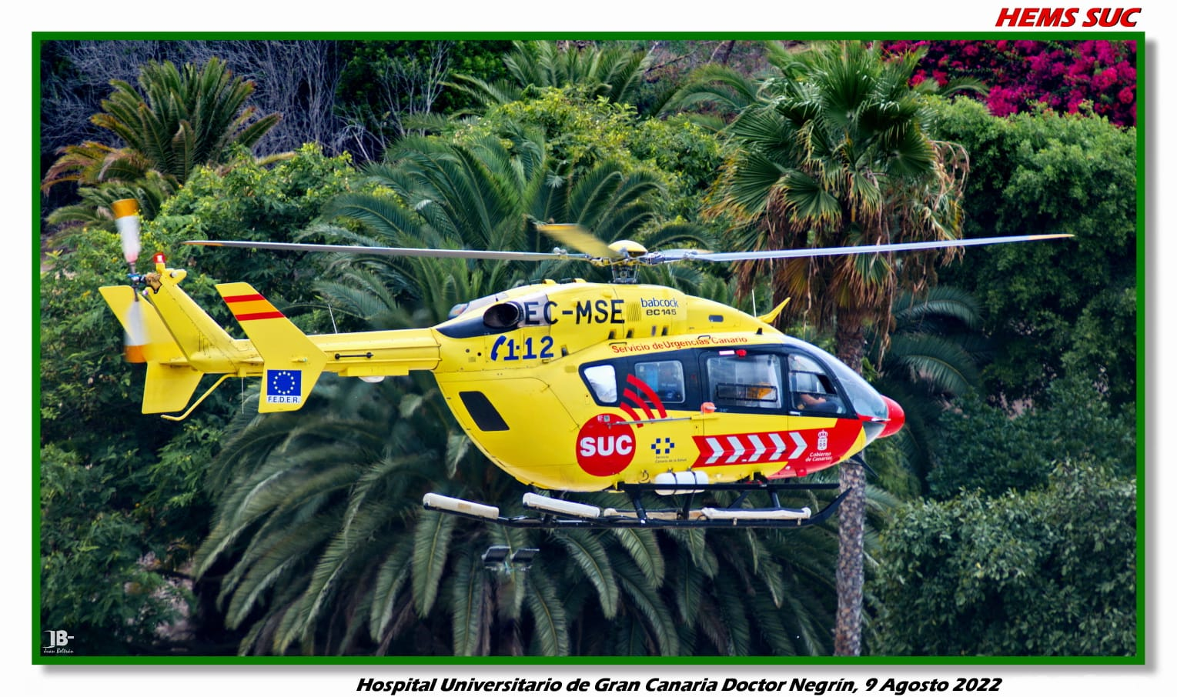
Realización
Alerta del incidente (CECOES)
Tipo de transporte (primario o secundario)
Activación del recurso terrestre (ASVA) o aéreo (AS o HL)
Informar del inicio y manejo de la VMNI extrahospitalaria
Informar del estado actual del paciente previo al traslado y del tiempo estimado del mismo
Transferencia en Centro Hospitalario
Notes:
CECOES: Centro Coordinador de Emergencias
Transporte primario: pacientes que se trasladan desde el propio domicilio, enfermedad en lugar público, centro de salud (consultorio local o punto de atención continuada).
Transporte secundario o interhospitalario: pacientes que se trasladan de un hospital a otro de mayor (nivel III) o menor nivel asistencial (nivel II).
Transporte intrahospitalario: pacientes que se trasladan dentro de la misma institución de un servicio a otro (estos servicios no están a cargo del personal prehospitalario del sistema de emergencias).

Slide 10
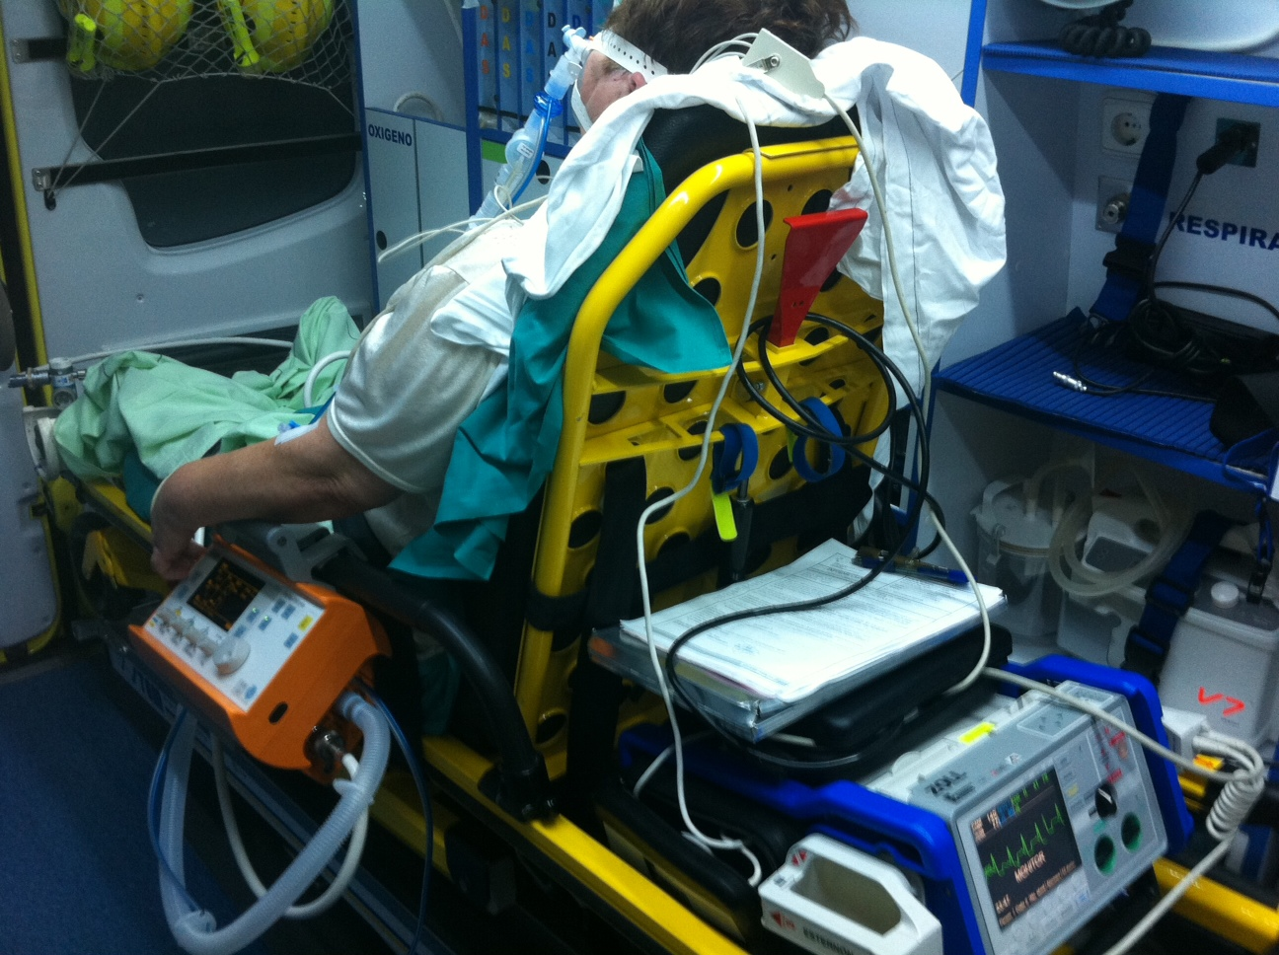
I. IRA hipercapnica
Seleccionar adecuadamente al paciente:
  Disnea severa con signos de fatiga muscular o aumento del trabajo respiratorio
  Acidosis respiratoria severa a moderada:
    pH < 7,35
    pCO2 > 45 mmHg
Revisar contraindicaciones
Reconocer los signos de fracaso precoz
BIPAP Oxylog 3000 plus
ámbito extrahospitalario
Brochard L, Mancebo J, et al. N Engl J Med. 1995.
Notes:
Objeto:
La VNI con presión positiva debe ser una intervención de primera línea en el manejo del fallo respiratorio secundario a exacerbación de la EPOC y debería ser utilizada de forma precoz en el curso de dicha descompensación, antes de que el paciente llegue a una situación de fatiga muscular que aconseje la intubación traqueal.

Slide 11
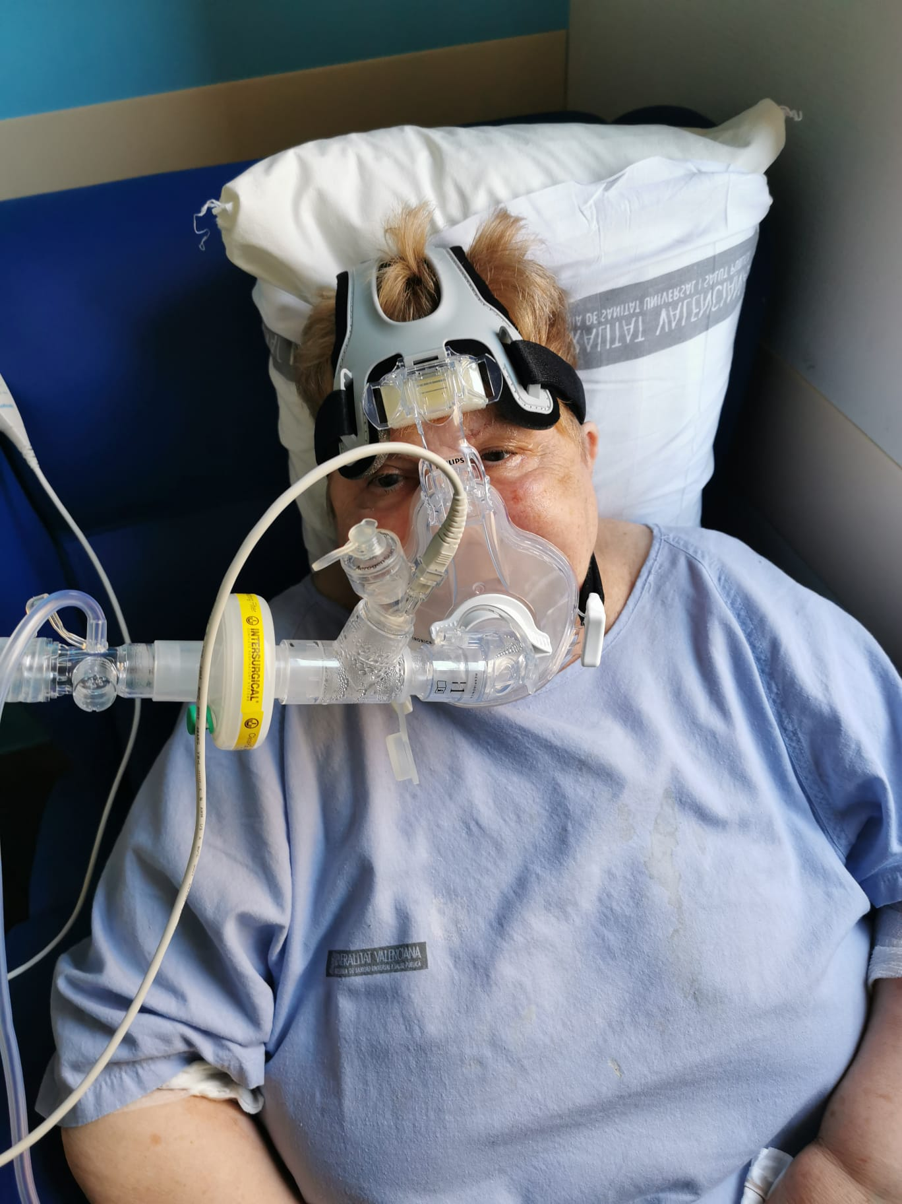
Procedimiento y manejo de BIPAP
Secuencia de Manejo
  1.2 Programación de inicio
Ajustes inmediatos
Parámetros BIPAP
Algoritmo de actuación
Problemas y soluciones al aplicar BIPAP
Problemas clínicos en VMNI desadaptación
Paciente con AEPOC
ámbito hospitalario
Ventilación Mecánica no Invasiva. Emergencias Sacyl 2019;1:231-242

Slide 12
1. Secuencia de manejo recomendada:
  Informar al paciente en que consiste la técnica
  Colocar al paciente en posición Fowler a 45º
  Monitorizar FC, FR, SpO₂ y EtCO₂
  Seleccionar interfase y conectarla a la tubuladura
  Encender el ventilador (modo PC-BIPAP o SnpCPAP), silenciar alarmas y establecer programa básico de inicio
  Aplicar la mascarilla sobre la cara del paciente
  Proteger el puente nasal con un almohadillado
  Fijar la mascarilla al arnés minimizando las fugas
  Cuando el paciente esté adaptado realizar ajustes inmediatos

Slide 13
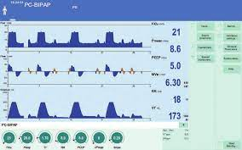
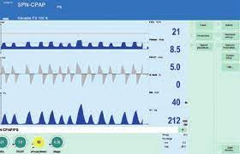
1.2 Programación de inicio básico:
    IPAP 10-16 cmH₂O
    EPAP 8-10 cmH₂O
    FR 15 rpm
    I:E 1:2 – 1:3 (en insuficiencias restrictivas 1:1)
    VC 400-450 ml
    FiO₂ mínima efectiva para conseguir SpO₂ 89-93%
    Trigger inspiratorio 2 cmH₂O
    Trigger espiratorio 2 cmH₂O
    Rampa de presión: corta 0,2-0,3 seg.
Modo PC-BIPAP
Modo SpnCPAP
Notes:
Existen dos modos de administrar BIPAP al paciente:
Modo PC-BIPAP
Modo SpnCPAP

Slide 14
2. Ajustes inmediatos:
  Subir IPAP de 2 en 2 cmH₂O cada 15-20 min. sin pasar de 20 cmH₂O hasta conseguir:
    FR < 25 rpm (12-16 rpm)
    < disnea
    No uso de musculatura accesoria
    Confortabilidad
  Regular la EPAP de 2 en 2 cmH₂O, para evitar inspiraciones fallidas
  Ajustar FiO₂ (SpO₂ >90%)
  Preguntar al paciente por su confort
  Activar las alarmas del ventilador y monitor
Notes:
Subir IPAP de 2 en 2 cmH₂O cada 15-20 min. Valores medios de 12-16 cmH₂O, sin pasar de una IPAP de 20 cmH₂O
Regular la EPAP de 2 en 2 cm H₂O: para evitar inspiraciones fallidas, sin pasar de una EPAP de 8-10 cmH₂O, lo cual indicaría que la PEEP o autoPEEP están compensadas. Es poco probable que se necesiten EPAP > 8-10 cmH₂O

Slide 15
3. Parámetros BIPAP I:

Slide 16
3. Parámetros BIPAP II:

Slide 17
4. Algoritmo de actuación:
Notes:
Se deben conseguir las máximas presiones posibles pero es preferible presiones más bajas y obtener una tolerancia adecuada del paciente con ausencia de fugas.

Slide 18
5. Problemas y soluciones al aplicar BIPAP:

Slide 19
6. Problemas clínicos en VMNI desadaptación:

Slide 20
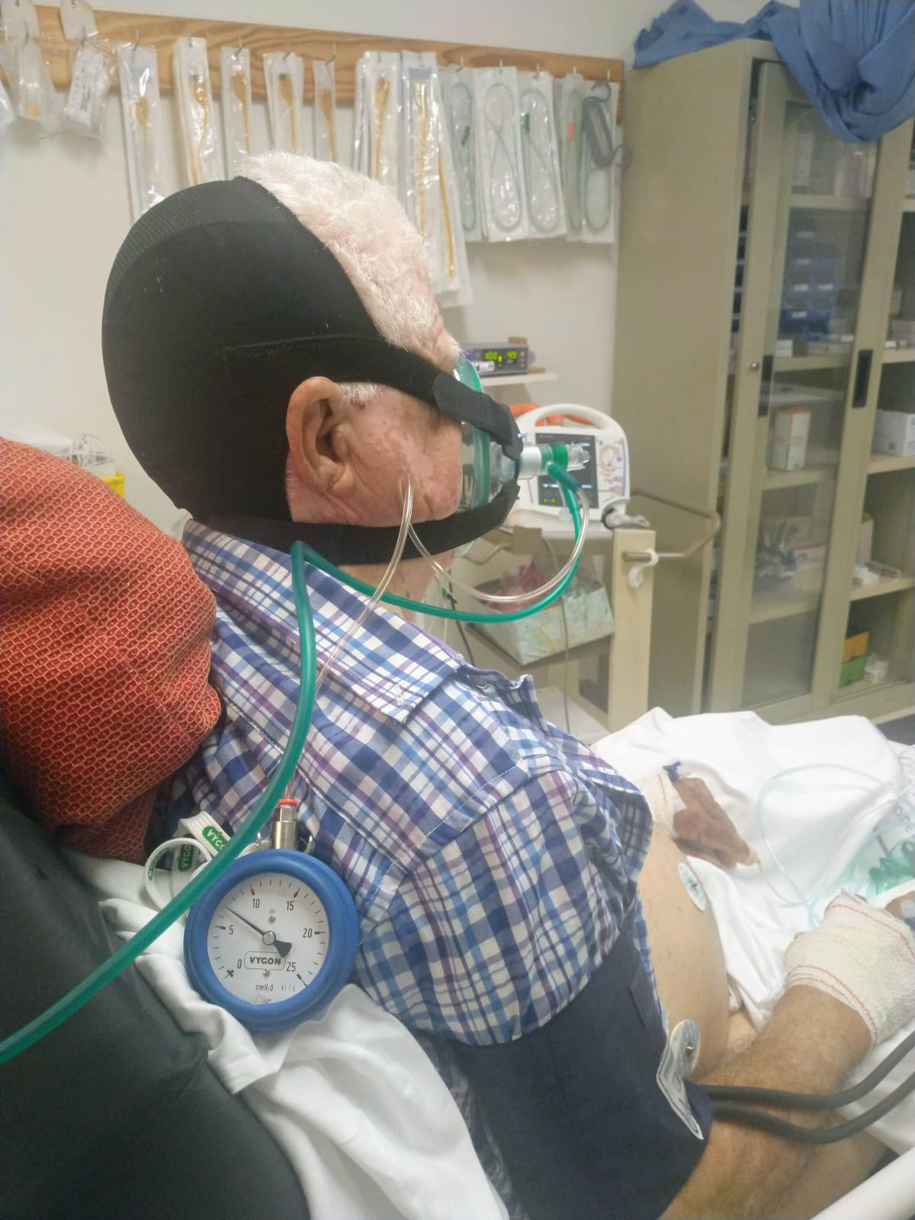
II. IRA hipoxémica
Seleccionar adecuadamente al paciente:
  Disnea severa a moderada con uso de musculatura accesoria o asincronía toracoabdominal
  Frecuencia respiratoria > 25 rpm.
  Deterioro gasométrico con:
    SpO2 < 90% (FiO2 0,21)
    pO2 < 60 mmHg
    PaO2/FiO2 < 300
Revisar contraindicaciones
Reconocer los signos de fracaso precoz
Posición de Fowler
CPAP Boussignac - Vygon
Mehta S, Hill N. Am J Respir Crit Care Med. 2001
Notes:
Objeto:
Si se realiza una correcta selección de los pacientes con IRA hipoxémica (criterios de inclusión), en los que no exista contraindicación de uso de la CPAP (criterios de exclusión), conseguiremos:
Un mayor beneficio para el paciente, al aplicarse con más precocidad una terapia útil, disminución de la morbimortalidad.
Una disminución de pacientes intubados con Ventilación Mecánica (VM) en los Servicios de Urgencias hospitalarios.
Una disminución de pacientes potencialmente subsidiarios de prolongada estancia hospitalaria intubados con VM en las Unidades de Cuidados Intensivos (UCI).

Slide 21
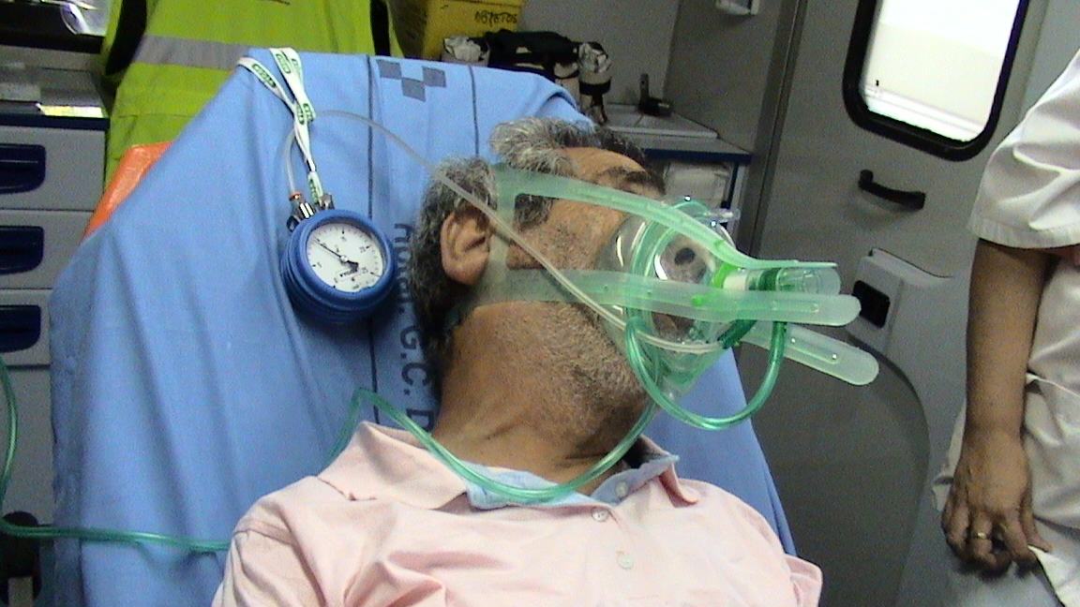
Procedimiento y manejo de CPAP
Criterios de Inclusión
Criterios de Exclusión
Secuencia de Manejo
Algoritmo de Actuación
Condiciones para la retirada
CPAP Boussignac - Vygon
ámbito extrahospitalario
I

Slide 22
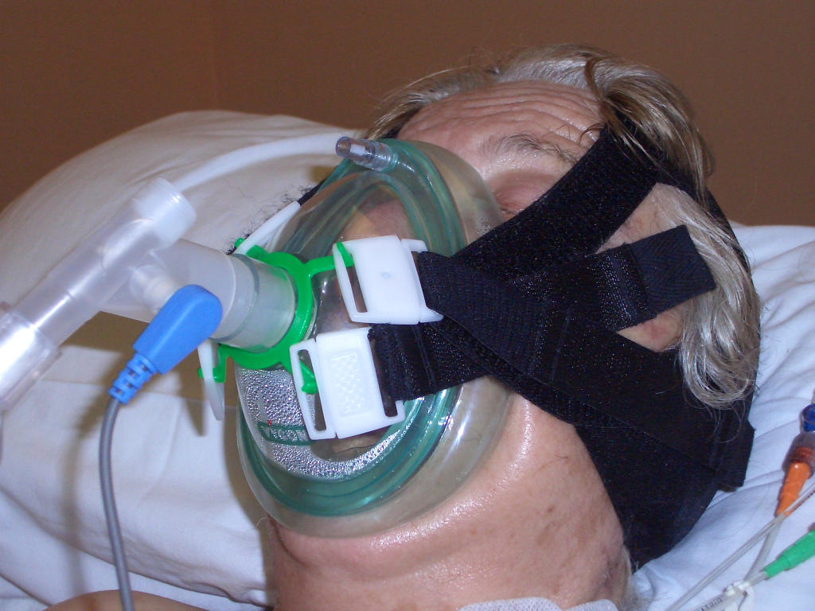
1. Criterios de inclusión:
Ausencia de contraindicaciones para aplicar VMNI
Presencia de respiración espontánea
Paciente con nivel de conciencia suficiente que le permita expectorar y toser
IRA hipoxémica establecida ó que no responde inicialmente a tratamiento convencional
FR > 25 rpm
SpO₂ < 90 % tras aplicarse FiO₂ > 0.5
CPAP Boussignac-Vygon
ámbito hospitalario

Slide 23
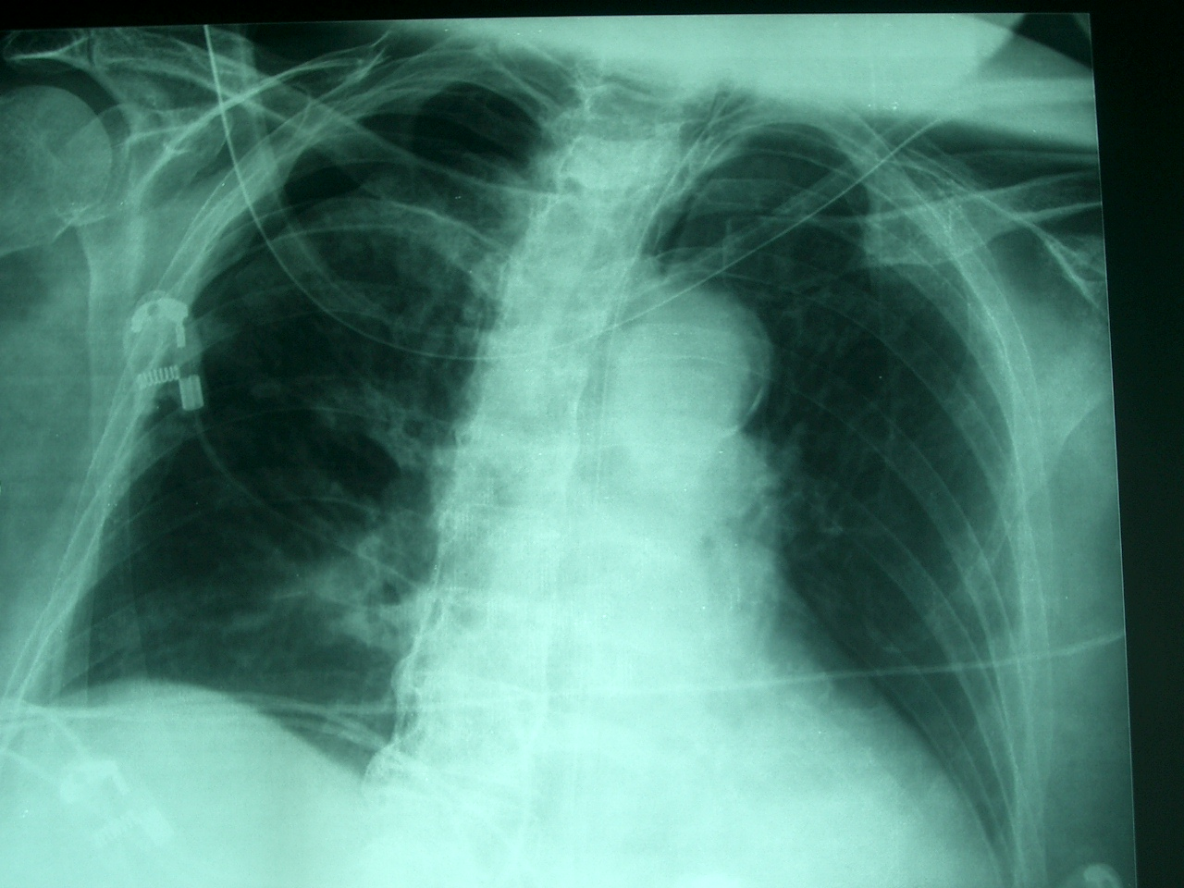
2. Criterios de exclusión:
Contraindicaciones de la VNI
Imposibilidad de proteger vía aérea: enfermo en coma no hipercápnico o agitado
Cirugía gastrointestinal o de vía aérea superior reciente (< 15 días), vómitos no controlados, HDA activa
Imposibilidad de controlar las secreciones
Inestabilidad hemodinámica (shock establecido no controlado con fluidos y/o fármacos vasoactivos), arritmia maligna no controlada
Crisis comicial
Imposibilidad de fijación de la máscara
Desconocimiento de la técnica
Neumotórax no drenado
JM Carratalá, J Masip [Emergencias 2010;22:49-55]
Notes:
No existe un claro consenso sobre las contraindicaciones absolutas y relativas para el uso de la VNI. Algunas son aceptadas como tales al ser descritas como criterios de exclusión en muchos estudios.

Slide 24
3. Secuencia de manejo recomendada:
Estrecha comunicación con el paciente, aportando confianza
Posición de Fowler a 45º
Aplicación de oxigenoterapia con FiO₂ > 0.5
Abordaje de vía VVP (muestras laboratorio)
Pulsioximetría
Trabajo respiratorio y FR
Monitorización continua del paciente
Relleno capilar y diuresis
Control nivel de conciencia
Descartar presencia de contraindicaciones
Elegir tamaño y modelo adecuado de mascarilla
Almohadillar el puente nasal
Aproximar la mascarilla al paciente sin ajustar el arnés inicialmente
Ajustar CPAP inicialmente a 5 cmH₂O
Incrementar CPAP de 2 en 2 cmH₂O tras 2-5 min., hasta 10-12 cmH₂O
No recomendándose < 5 o > 20 cmH₂O
Con una FiO₂ 1.0
Notes:
Si la presión arterial sistólica en el ámbito prehospitalario (factor independiente de riesgo de morbimortalidad en la ICA) se encuentra entre 90-110 mmHg, será necesario el uso de fármacos inotropos para conseguir valores mayores e iniciar la VMNI.
CPAP: Seleccionar niveles mínimos de presión (5 cmH2O en manómetro), y tras 2-5 minutos de adaptación aumentar de 2 en 2 cmH2O la presión hasta alcanzar el valor que consiga mejorar la frecuencia respiratoria, disminuir el trabajo respiratorio y mantener una SpO2 > 90%. Los valores oscilarán entre 7-12 cm H2O (la presión más frecuentemente usada es 10 cm H2O), que puede alcanzar valores superiores si fuese necesario (los valores superiores a 20 cm H2O suponen un riesgo de intolerancia a la técnica), con una FIO2 lo más alta posible (a ser posible de 1.0).
Controlar la presión así como el grado de fuga (con el manómetro si usamos dispositivos no mecánicos tipo CPAP de Boussignac, la oscilación de la aguja no debe superar 1 cm H2O).

Slide 25
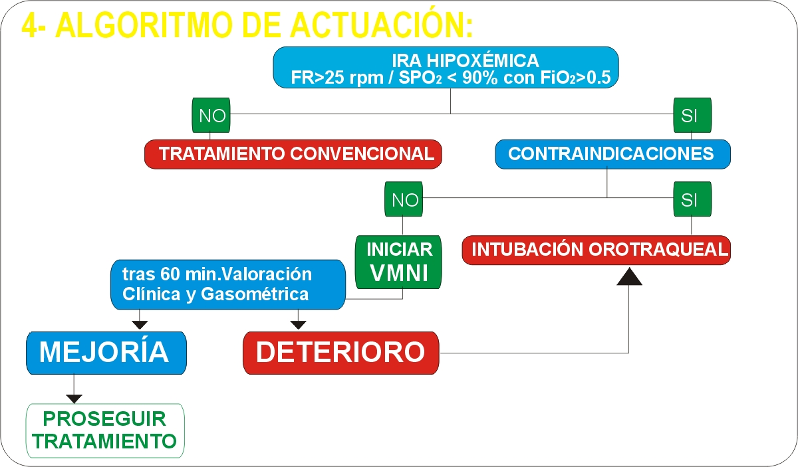
4. Algoritmo de actuación:

Slide 26
5. Condiciones para la retirada:
Deterioro clínico del paciente
Aparición de algún motivo que la contraindique:
  Mejoría clínica del paciente:
    FR < 20 rpm
    FC < 100 lpm
    Saturación de O₂ > 90 % con una FiO2 0,5
  Mejoría de parámetros gasométricos:
    pH > 7.35
    PaO2 > 70 mmHg
    pO2 / FiO2 > 200
Notes:
¿Cuándo retirar la CPAP?
La retirada suele ser progresiva. En nuestra experiencia
el tiempo medio de oxigenación con CPAP en urgencias es de 3 horas.
En general, puede retirarse cuando se cumplan las siguientes condiciones:
– Mejoría de la disnea, sin uso de musculatura
accesoria.
– Frecuencia cardiaca < 100 lpm.
– Frecuencia respiratoria < 30 rpm.
– Cuando con una FiO2 de 50% (mascarilla tipo Venturi) y con respiración espontánea (sin CPAP), se consiga una SaO2 > 90%, en un enfermo confortable, con mejoría de los parámetros gasométricos (PaO2 > 70 mmHg o cociente PaO2/FIO2 > 200 mmHg).

Slide 27
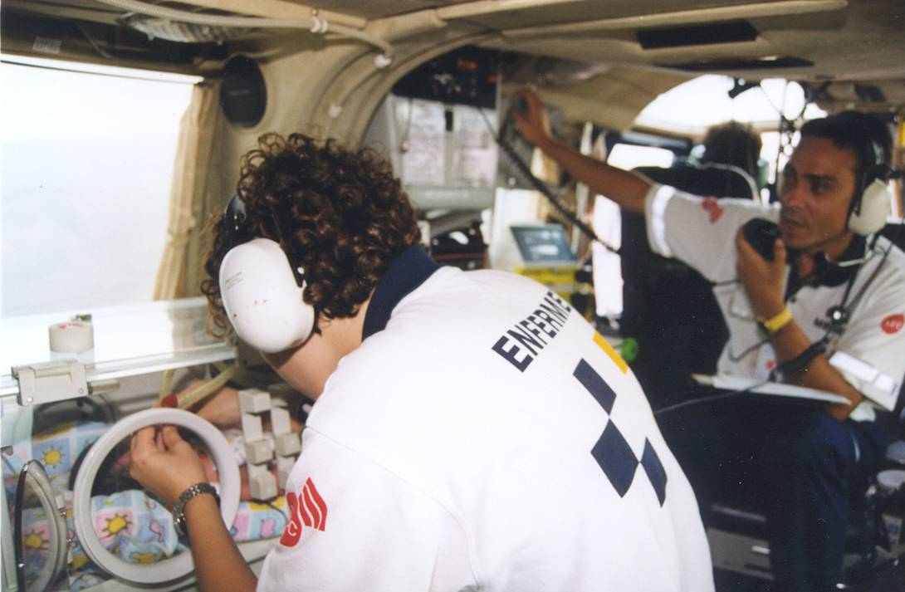
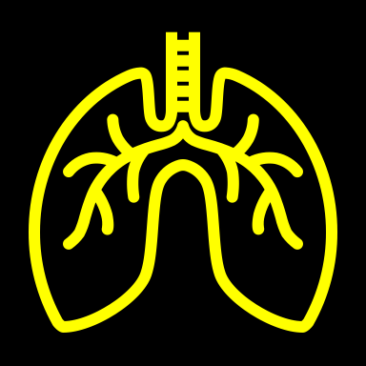
III. SRNI en pediatría/neonatología
Pediátrica: IRA Global (hipoxemia + hipercapnia) recomendación 84% sin contraindicaciones
Neonatos: Prematuros <30 s. de EG con distrés respiratorio recomendación 100% preventiva
RN: <32 s. de EG y/o peso < 1500 g. recomendación 100% estabilización
Neonatos:
  TAFCN con IRA leve-moderada recomendación 100%
  TAFCN en el destete CPAPn recomendación 100%
Transporte aéreo neonatal (HL): prematuro con distrés respiratorio INT/VMI
Medicina Intensiva Vol. 45. Núm. 5. pág. 298-312 (junio-julio 2021).
Notes:
Según las últimas recomendaciones de consenso (sugerencias de práctica clínica) de las Sociedades Científicas Españolas (SEPAR, SMICYUC, SEMES, SECIP, SENeo, SEDAR, SENP) de indicación de VMNI/pediátrica para la IRA Global (hipoxemica + hipercápnica) verde 84% sin contraindicaciones. VMNI/neonatal: Prematuros < 30 s. de EG con distrés respiratorio recomendación 100% preventiva (verde). RN: <32 s. de EG y/o peso < 1500 g. recomendación 100% estabilización (verde). Neonatos:
TAFCN con IRA leve-moderada recomendación 100% (amarillo)
TAFCN en el destete CPAPn recomendación 100% (verde)
Verde: indica una recomendación de consenso “debería hacerse”
Amarillo: indica acuerdo general y/o evidencia científica a favor “puede hacerse”
Rojo: no deben ser promovidas “ no hacer”

Slide 28
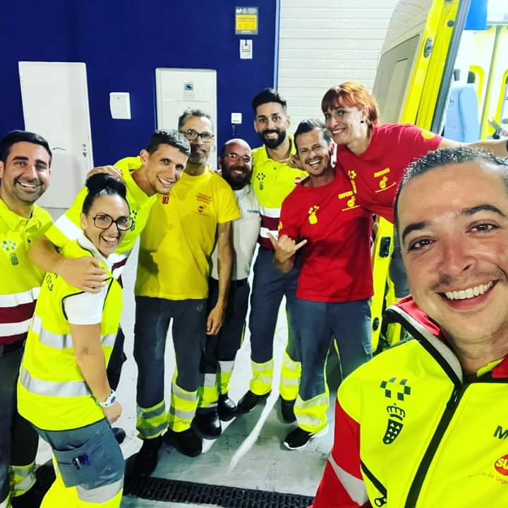
Puntos claves
Consolidar los proyectos existentes
Ejecutar los procedimientos aprobados por la institución
Fomentar la formación continuada
Mejorar los registros
Plantear nuevos estudios y publicar sus resultados
Equipo Asistencial ASVA – 33.92
*Jiménez Fábrega X, et al. Emergencias 2011;23:311-318

Slide 29

Dudas y preguntas

Slide 30

Gracias por la atención prestada
Grupo de Trabajo de VMNI
www.gtvmni.es
© de los autores, 2023

